Slide 1

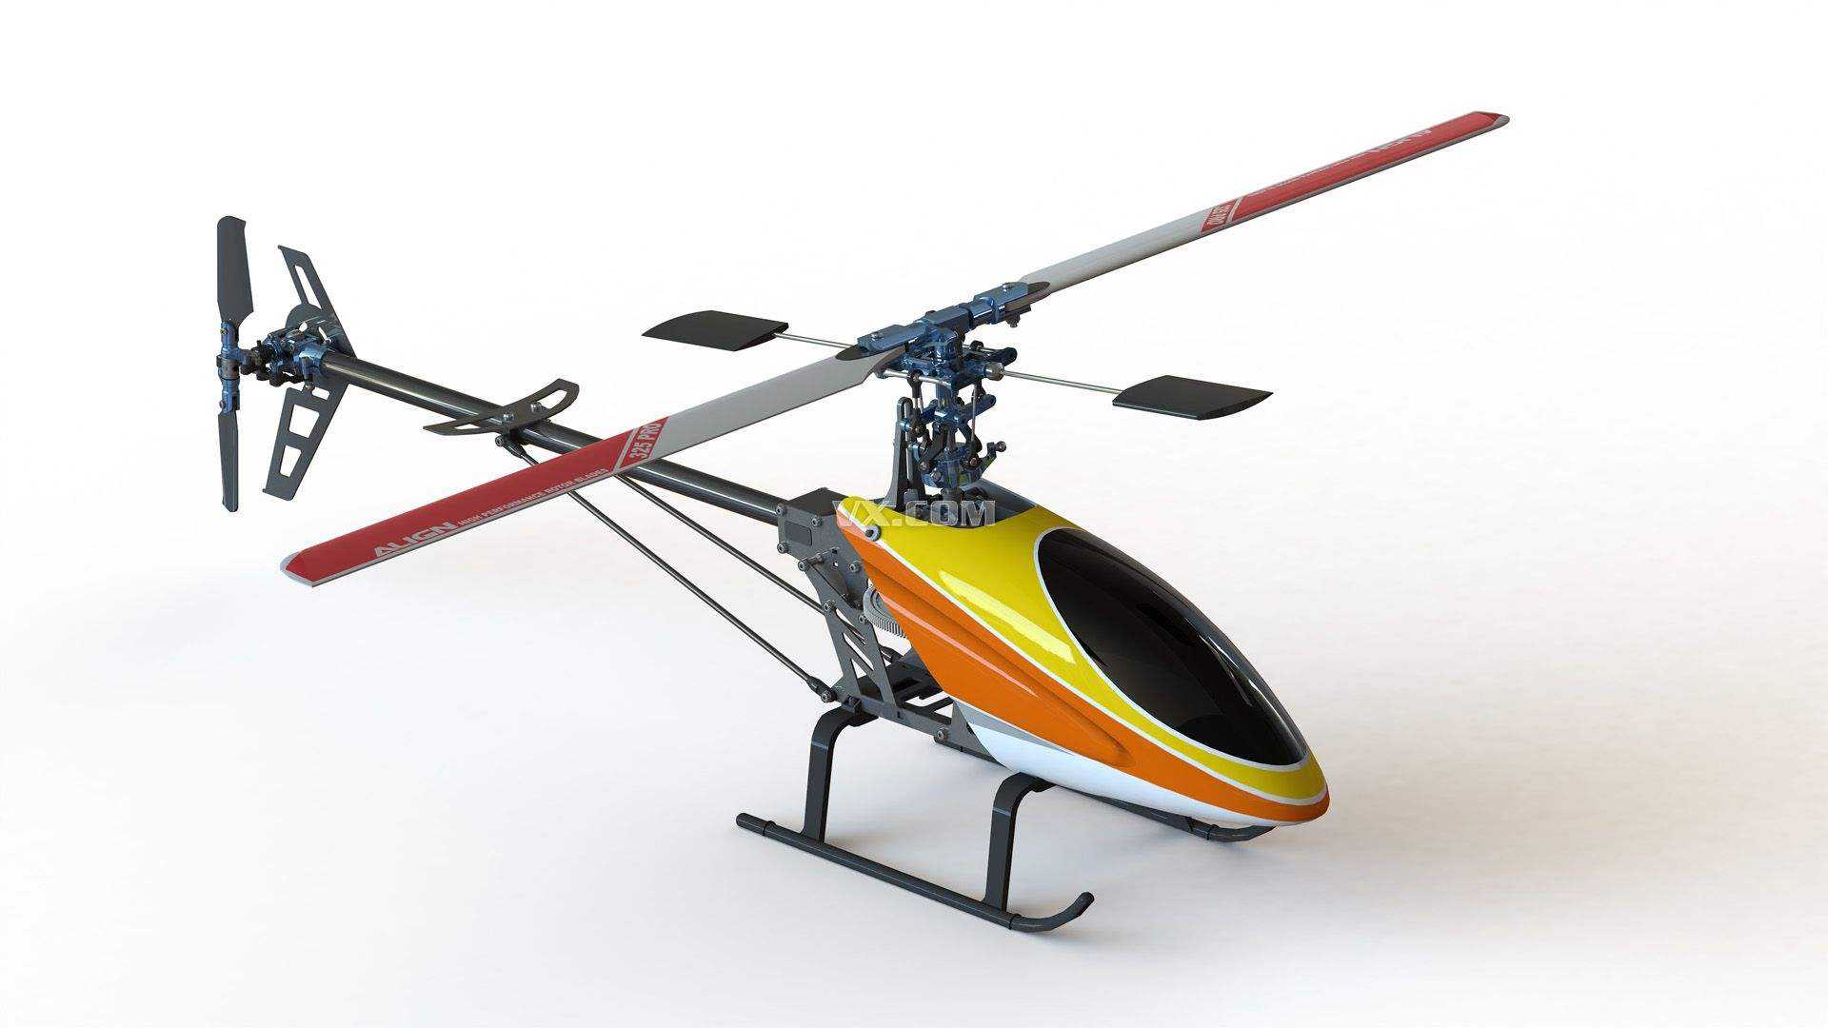
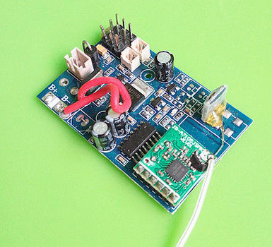
在一次航模比赛中，小亮的飞机模型坏了，查明原因是因为电路板的25Ω和4Ω的两个电阻烧坏了，可是现在小亮手里只有20Ω、 5Ω 的两个电阻。
您能帮他解决问题吗？
Notes:
1

Slide 2



















探
究
电
路
第四节 电阻的串联和并联
Notes:
2

Slide 3



加油站
等效替代
如果用一个电阻R代替两个串联着的电阻R₁、R₂接入电路后，电路的状态不变，即R两端的电压和通过它的电流都与原来的相同，R就叫做这两个串联电阻R₁、R₂的总电阻。
并联电阻和它的总电阻也存在这种 “等效替代” 关系。
R₁
R
R₂
A
V

Slide 4
R
R
R2
R1
R2
R1
等效
R
R
总电阻
电路状态不变
分电阻
10V
0.5A
0.5A
R
A
R
B
A
10V
0.5A
等效替代法
10V

Slide 5

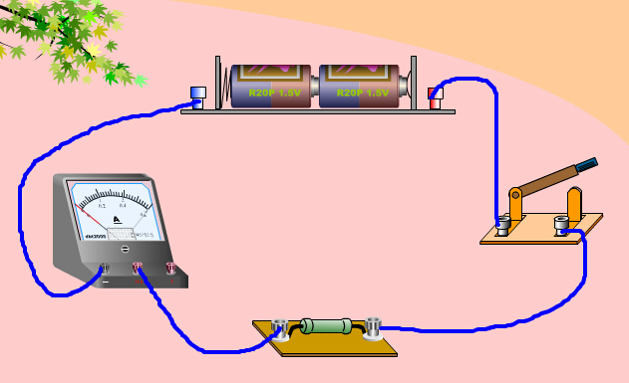
您知道吗 ？
电阻串联
R₁=20Ω
Notes:
5

Slide 6
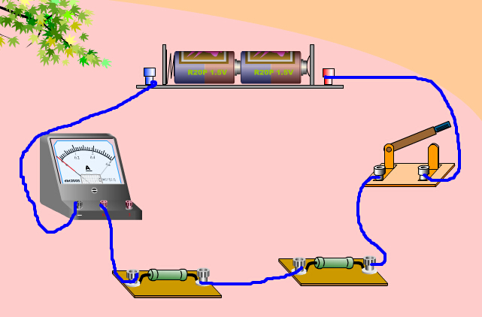
您知道吗 ？
电阻串联
R₁=30Ω
R₁=20Ω
Notes:
6

Slide 7
您知道吗 ？
串联电阻
串联电路的总电阻和各部分电阻之间又有什么关系呢？
R₁
R₂
I
U
Notes:
7

Slide 8
电阻的串联
提出问题
电阻串联后，其总电阻会增大还是减小？
两个（或几个）电阻串联之后的总电阻比参与串联的各个电阻(分电阻）大些还是小些？
猜想与假设
1、由于导体的电阻和导体的长度有关，导体越长电阻越大。几个电阻串联后相当于增加了导体的长度，总电阻应当比各个分电阻大些。猜想对吗？

Slide 9

实验探究
进行实验与收集证据
1、将一个定值电阻R接在A、B之间，闭合开关，观察电流表的示数。
2、将两个同样阻值的电阻R串联起来，接在A、B之间，闭合开关，再观察电流表的示数。
R
R
R
R
R
R
A
B
A
3、将三个同样电阻R串联接在A、B之间，闭合开关，观察电流表的示数。

Slide 10
实验现象
实验序号 | 1 | 2 | 3
AB间电阻 | 一个电阻R | 两个电阻R串联 | 三个电阻R串联
电流表示数
分析与论证
串联的电阻越多，电路中的电流越小，说明串联电路的总电阻的阻值比任何一个分电阻的阻值都大。

Slide 11
U1
=I
=I R
=I
R1
=IR1+IR2
R1
U
R
U2
R2
R2
I R
U
U1
U2
U
活动 理论推导：串联电路的电阻
等 效
I
I
由欧姆定律可知
又有：U=U1+U2，即
又因为串联电路电流处处相等，所以：R=R₁+R₂

Slide 12
结论：
两电阻串联，总电阻等于两分电阻之和。
R_{总}=R₁+R₂

Slide 13
讨论：
为什么串联电路的总电阻比其他电阻大？
＋
＝
实质：电阻串联这相当于增加了导体的长度。
特点：
串联电路总电阻比任何一个导体的电阻都大。

Slide 14
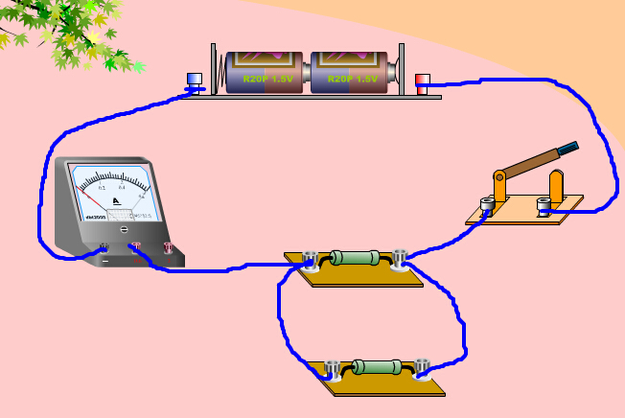
您知道吗 ？
电阻并联
R₁=20Ω
R₂=30Ω
Notes:
14

Slide 15
您知道吗 ？
电阻并联
R₁=20Ω
Notes:
15

Slide 16
I
R₁
R₂
U
并联电路的总电阻和各部分电阻之间又有什么关系呢？
R

Slide 17
电阻的并联
提出问题
电阻并联后，其总电阻是变大还是变小？
猜想与假设：
两段导体并在一起，相当于导体的横截面积变 ，因此，其电阻值可能会 。
大
变小

Slide 18
进行实验与收集证据
R
1、将一个定值电阻R接在A、B之间，闭合开关，观察电流表的示数。
2、将两个同样阻值的电阻R并联起来，接在A、B之间，闭合开关，再观察电流表的示数。
R
R
R
R
R
A
B
A
3、将三个同样电阻R并联接在A、B之间，闭合开关，观察电流表的示数。

Slide 19
R
R
A
B
R
R
A
R
R
实验现象
实验序号 | 1 | 2 | 3
AB间电阻 | 一个电阻R | 两个电阻R并联 | 三个电阻R并联
电流表示数
分析与论证
并联的电阻越多，电路中的电流越大，说明并联电路的总电阻的阻值比任何一个分电阻的阻值都小。

Slide 20
I1
U
R
U
I2
活动 理论推导：并联电路的电阻
等 效
I
I
由欧姆定律可知
I ₁= U / R₁ I2 = U / R₂ I = U / R
又有：I=I1+I2，即
U / R = U / R1 + U / R2
U=U1=U2
即：

Slide 21
结论：两个电阻并联后的总电阻的倒数等于各分电阻倒数之和。

Slide 22
讨论：并联电路的总电阻为什么小于任一并联导体的电阻?
+
=
电阻并联实质相当于增加了导体的横截面积。

Slide 23
通过这节课的学习你就帮小亮解决这个难题吧
在一次航模比赛中，小亮的飞机模型坏了，查明原因是因为电路板的25Ω和4Ω的两个电阻烧坏了，可是现在小亮手里只有20Ω、 5Ω 的两个电阻。
您能帮他解决问题吗？
Notes:
23

Slide 24






课堂
小结
1、电路中总电阻与分电阻的关系：等效代替
2、串联电路的总电阻等于各串联电阻之和。R=R₁+R₂
3、并联电路总电阻的倒数，等于各并联电阻的倒数之和 1/R=1/R₁+1/R₂
串并
联电路
电阻
Notes:
24

Slide 25
课堂延伸
思考：三个电阻串联其总电阻与各分电阻的关系
R=R1+R2+R3
n个电阻值都为R₁ 电阻 串联呢？
R=R1+R2+…+Rn
R=nR₁
串联电路的总电阻等于各分电阻之和

Slide 26
思考：三个电阻并联后的总电阻与分电阻的关系：
n个电阻并联呢？
n个相同的电阻并联呢？
电阻并联后总电阻的倒数等于各分电阻倒数之和

Slide 27
Ｒ_{１}
练一练
Ｉ
Ｉ_{１}
Ｒ_{２}
Ｉ_{２}
Ｕ
例1.用电器甲的电阻20Ω，用电器乙的电阻为８０Ω，将它们接在电压为１６Ｖ的电源上，求此并联电路的总电阻，总电流，以及通过甲、乙两个用电器的电流。
解：设：总电阻为R，总电流为I。
先求总电阻：由1/R=1/R₁+1/R₂得
1/R=1/20Ω+1/80Ω R=16Ω
根据欧姆定律，总电流I=U/R=16V/16Ω=1A
因为总电压与两用电器两端的电压相等，所以
I₁=U/R₁=16V/20Ω=0.8A，I₂=U/R₂=16V/80Ω=0.2A
答：此并联电路的总电阻为16Ω，总电流为1A，通过甲、乙两用电器的电流分别是0.8A和0.2A。

Slide 28
谢 谢

